Slide 1
Trabajemos con los números!
APOYO PIE
Silvana Lucero Aracena
Psicopedagoga PIE

Slide 2
Las secuencias
3
6
9
Observa la siguiente secuencia numérica:
Cada número se obtiene sumando 3 más que él número que está a la izquierda.
Entonces... ¿Qué número debe ir en el recuadro vacío?

Slide 3
Ejemplo:
3
3
3
3
6
9
?
Para encontrar el número que falta en el cuadro, debemos empezar a sumar desde el primer número dado.
3 + 3 = 6 6 + 3 = 9 9 + 3 = 12
Entonces el número que falta es el 12
Esto quiere decir que cada vez debemos ir sumando la cantidad de 3 para encontrar el número que falta.

Slide 4
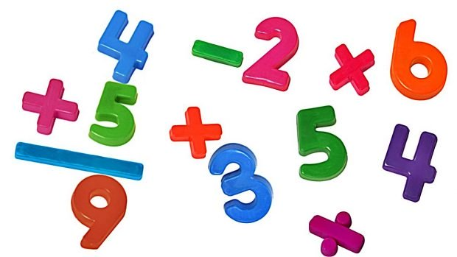
Estrategias para identificar y resolver sumas y restas

Slide 5
Para reconocer cuando debes realizar una suma o adición busca alguna de las palabras claves

Slide 6
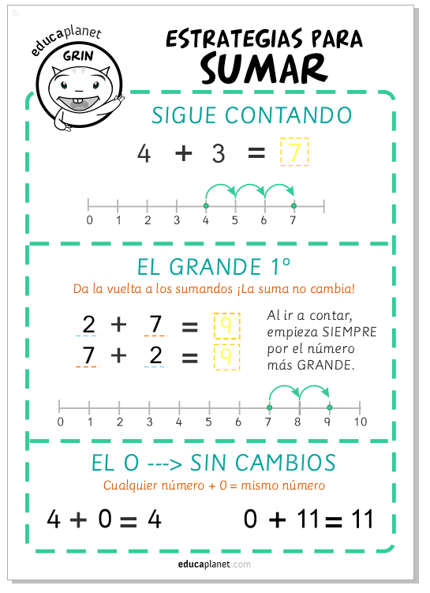

Slide 7
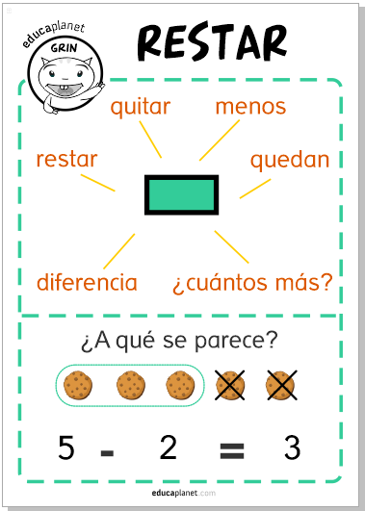
Para reconocer cuando debes realizar una resta o sustracción busca alguna de las palabras claves

Slide 8
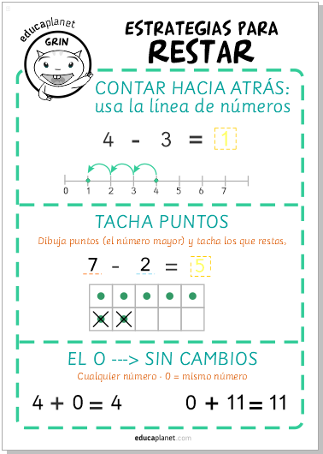

Slide 9
Ahora ya estás listo para realizar la guía de actividades que tu profesora preparó para tí....
Mucho Éxito....!!!

